Slide 1
LA INFLACION INDUCIDA

Slide 2
CONCEPTO
LA INFACIÓN INDUCIDA ES EL AUMENTO DE LOS PRECIOS DE LOS BIENES Y SERVICIOS OCASIONADO POR DISTORCIONES EN LA PRODUCCION, DISTRUBUCIÓN Y PRESTACIÓN DE SERVICIOS DEBIDO A FACTORES NO ECONOMICOS O MEDIOAMBIENTALES

Slide 3
CAUSAS
DADO QUE NO ESTA RELACIONADA DIRECTAMENTE CON FACTORES CONOCIDOSDESDE EL PUNTO DE VISTA ECONÓMICO, ENTRE LAS CAUSAS FUNDAMENTALES ESTAN EL ACAPARAMIENTO, EL CONTRABANDO, LA DISMINUCIÓN DE LA PRODUCCIÓN NO APARENTE LO QUE PRODUCE UNA DISTORCIÓN EN EL EQUILIBRIO ENTRE LA OFERTA Y LA DEMANDA DE BIENES Y SERVICIOS, EL BLANQUEO DE CAPTALES Y EL DESEO DE OBTENER RETORNOS IMPORTANTES SOBRE CAPIATKES INVERTIDOS

Slide 4
CONSECUENCIAS
RÁPIDO AUMENTO DE LOS PRECIOS
ACAPAMIENTO
ESCASEZ
INCOMODIDAD
INESTABILIDAD SOCIAL
CONMOCIÓN

Slide 5
Precios
Oferta
P2
P1
Demanda
Q2
Q1
Cantidades

Slide 6
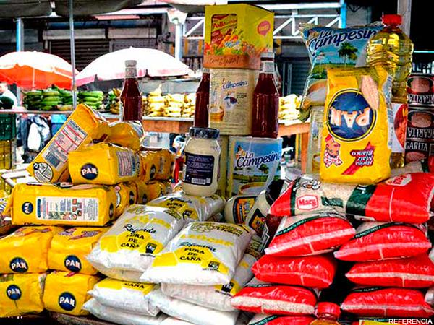
¿QUÉ PRODUCTOS SE EXTRAEN?
BIENES BÁSICOS O DE PRIMERA NECESIDAD

Slide 7
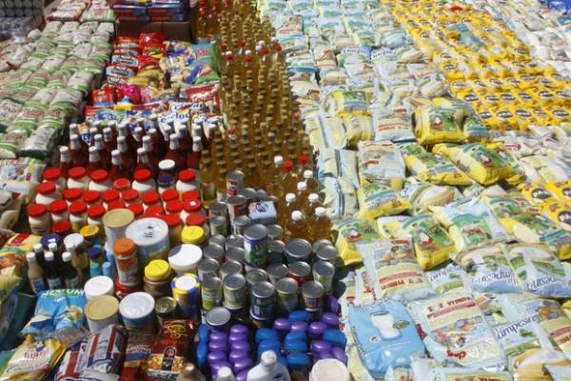

Slide 8
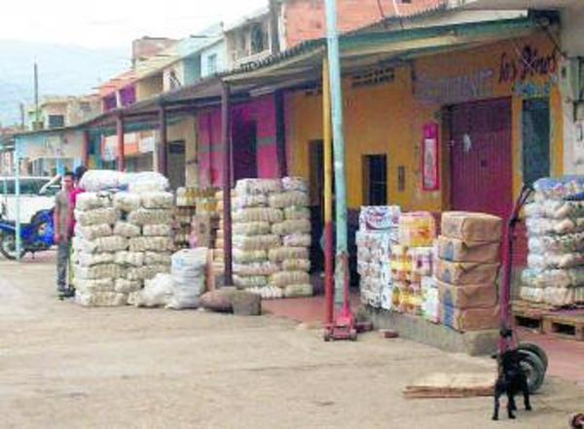

Slide 9
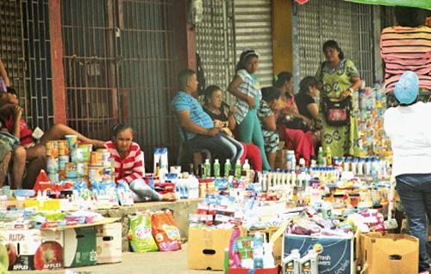

Slide 10
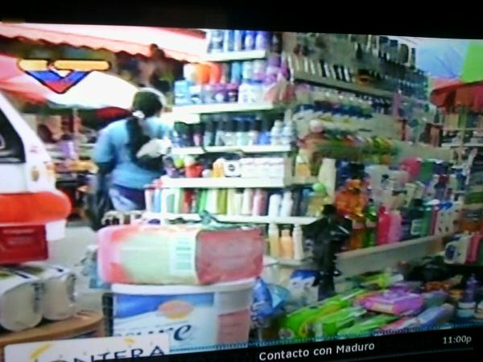

Slide 11
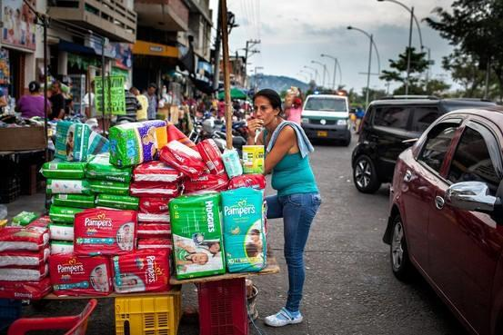

Slide 12
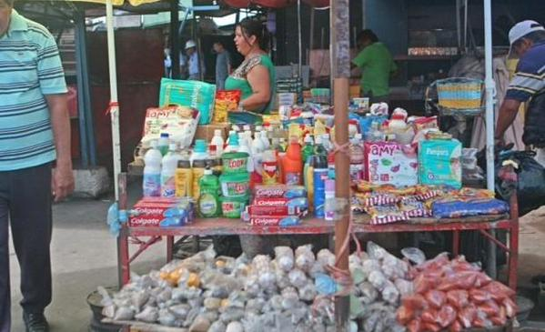

Slide 13
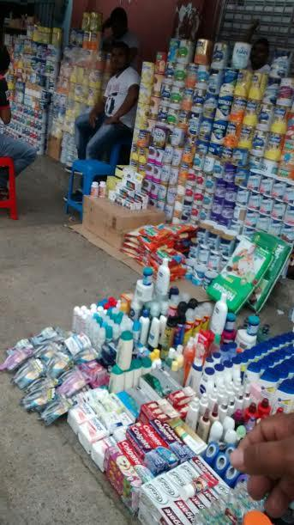

Slide 14
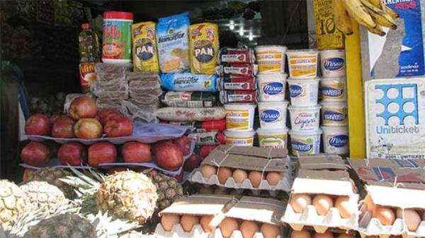

Slide 15
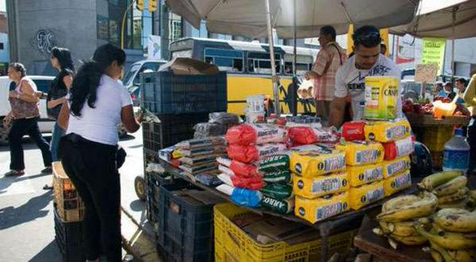

Slide 16
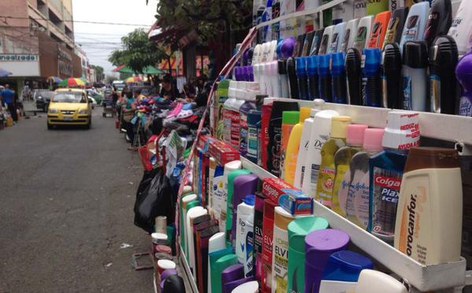

Slide 17
¿POR CUALES MEDIOS?

Slide 18
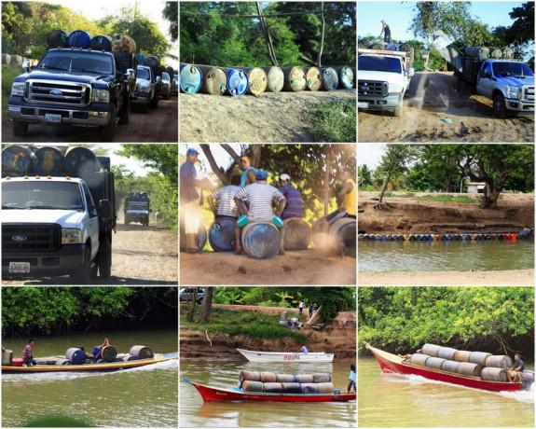
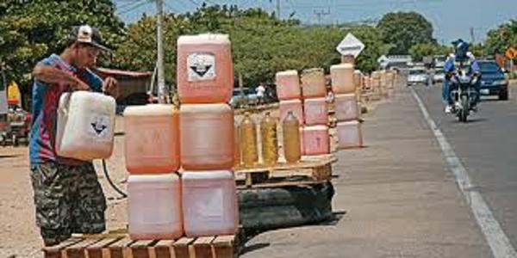

Slide 19
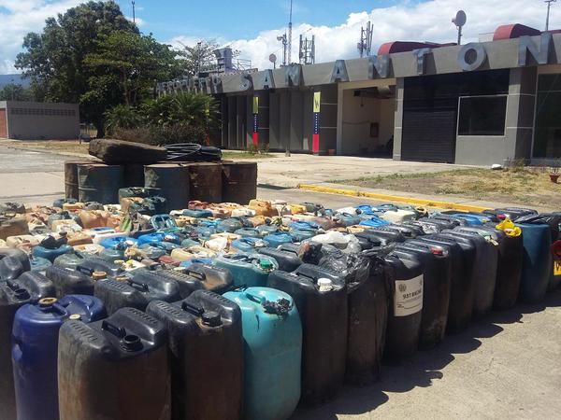
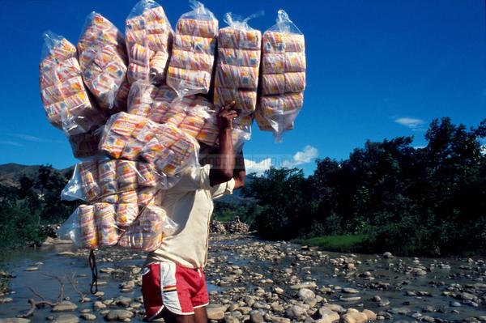

Slide 20
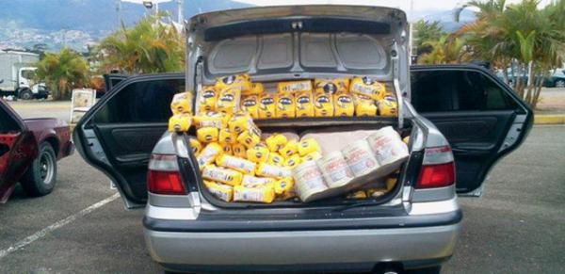
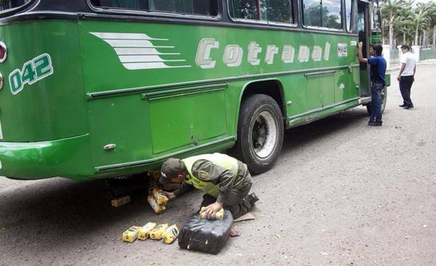

Slide 21
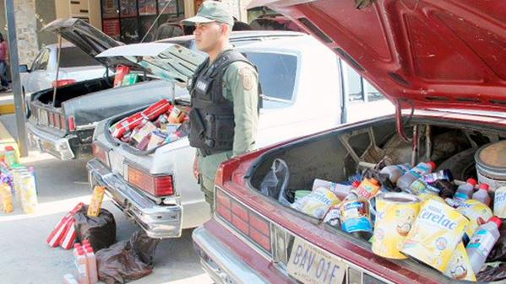

Slide 22
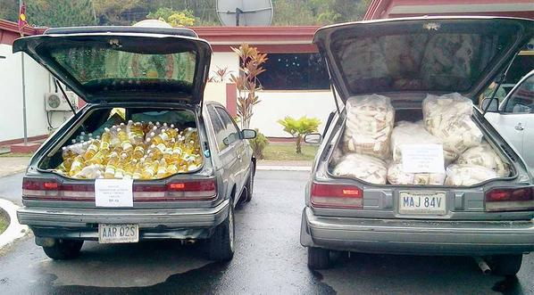

Slide 23
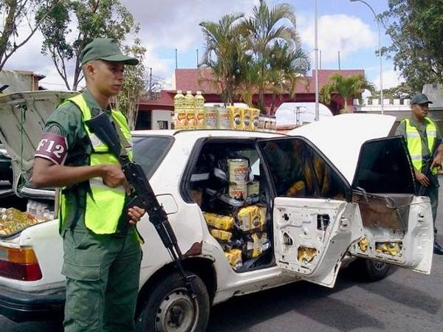

Slide 24
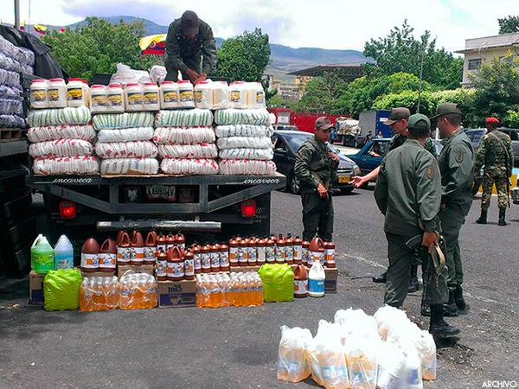

Slide 25
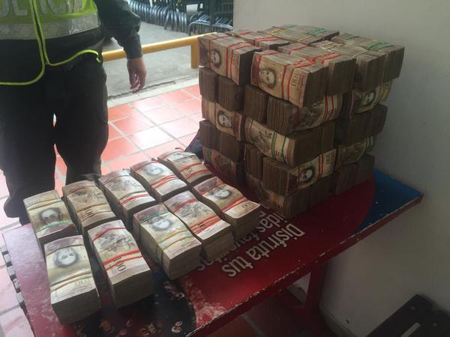
COMPRA DE DINERO NACIONAL C ON SOBREPRECIO

Slide 26
BLANQUEO DE CAPITALES 0 LAVADO DE DINERO

Slide 28
